Slide 1
Системный Анализ
почему системы так эффективны
2/3
Алексей Рыхальский
2017

Slide 2
Самоорганизация

Slide 3
Некоторые сложные системы демонстрируют удивительнейшую способность: они могут обучаться, изменяться усложняться, эволюционировать.
Это способность:
одной оплодотворенной икринки развиться в лягушку,
яйца — в курицу,
яйцеклетки — в человека — то есть в чрезвычайно сложные организмы.
Это способность природы породить миллионы отдельных видов, неповторимых, не похожих друг на друга, а ведь начиналось все с примитивного «бульона» из аминокислот.
Это способность человеческого общества пользоваться огнем, сжигать каменный уголь, использовать пар, качать воду, применять разделение труда, организовывать конвейер и цеха по сборке автомобилей на его основе, строить небоскребы и опутывать весь мир сетью коммуникаций.

Slide 4
Способность систем усложнять свою собственную структуру называется самоорганизацией.
Проявление самоорганизации в самой простой, механистической форме —
обычные снежинки;
морозные узоры на оконных стеклах с плохо пригнанными рамами;
кристаллы причудливой формы, осаждаемые из пересыщенных растворов...
Более сложное проявление самоорганизации можно наблюдать,
когда семена дают ростки,
когда ребенок учится говорить,
когда соседи собираются вместе, чтобы препятствовать строительству хранилища химических отходов...

Slide 5
Самоорганизация встречается очень часто, особенно в живых системах, поэтому мы воспринимаем ее как данность, иначе разнообразие самоорганизующихся систем в мире просто ослепило бы нас.
Но из-за этого восприятия мы часто разрушаем механизмы самоорганизации, вместо того, чтобы максимально поддерживать их — а ведь мы сами представляем собой части самоорганизующихся систем.

Slide 6
Способностью к самоорганизации часто жертвуют в пользу краткосрочного увеличения производительности и стабильности, точно так же, как это происходит с устойчивостью.
Производительность и стабильность — самые частые аргументы для того, чтобы превратить людей, существ изначально талантливых и творческих, в примитивные механические придатки к производственным процессам.
Этим же оправдывают уменьшение генетического разнообразия сельскохозяйственных растений. Эти же мотивы лежат в основе бюрократических систем и теорий управления, оперирующих людьми, словно бездушными единицами.

Slide 7
Способность к самоорганизации порождает разнородность и непредсказуемость. Она может вырастить новые структуры, создать новые способы существования и виды деятельности.
Для самоорганизации необходимы свобода, возможность экспериментировать и некоторый (творческий) беспорядок.
Условия, способствующие самоорганизации, могут показаться кому-то ужасными, а власти часто воспринимают их как угрозу своему существованию.

Slide 8
Из-за этого, например, образовательные системы могут ограничивать творческие способности детей, вместо того чтобы всеми силами развивать их.
А экономические меры могут быть направлены на поддержку давно существующих крупных корпораций, в ущерб новым, недавно созданным компаниям.
Многие правительства очень не хотят, чтобы население их стран самоорганизовывалось.

Slide 9
К счастью, самоорганизация — это настолько присущее живым системам свойство, что даже самые деспотичные властные структуры не в состоянии полностью искоренить его. Но все же иногда самоорганизацию пытаются запретить, прикрываясь именем закона и порядка, и тогда наступают долгие периоды застоя и серости, безжалостные к любому творческому начинанию.
Специалисты по теории систем раньше полагали, что самоорганизация — настолько сложное свойство систем, что оно непознаваемо в принципе. Компьютеры использовались для моделирования только механистических, детерминистских систем, не способных к эволюции, — тогда считалось, что эволюционирующие системы понять и смоделировать вообще невозможно.

Slide 10
Но прошло время, и новые открытия показали, что нескольких несложных принципов организации вполне достаточно для того, чтобы получить широчайшее разнообразие самоорганизующихся структур.
Представьте себе простой равносторонний треугольник. Теперь к каждой стороне в середине пристройте по еще одному равностороннему треугольнику, с длиной стороны в три раза меньше. К каждому образовавшемуся треугольнику пристройте новые треугольники, еще в три раза меньше, и т. д.
То, что получится, называется «кривой Коха», или «снежинкой Коха» —этапы ее построения показаны на рис. 46.

Slide 11
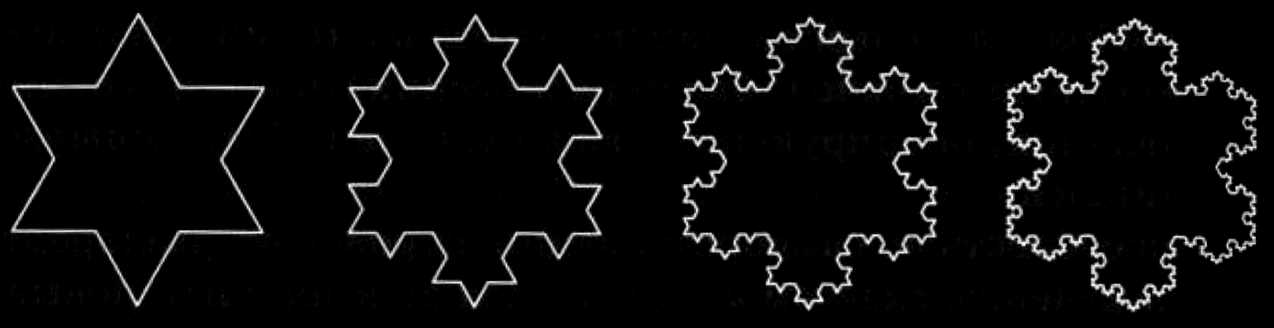
Рис. 46.
Протяженность ее сторон можно увеличивать до бесконечности, но при этом «снежинка» ограничивает конечную площадь. Эта фигура — один из простейших примеров фракталов, самоподобных объектов.
Изучающая их фрактальная геометрия находится на стыке искусства и математики. Фракталы строятся по относительно простым правилам, но при этом образуют очень сложные и красивые формы.

Slide 12
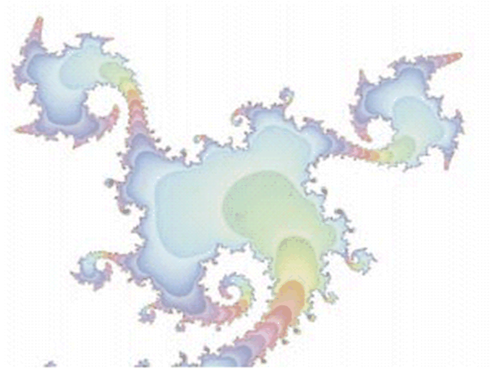
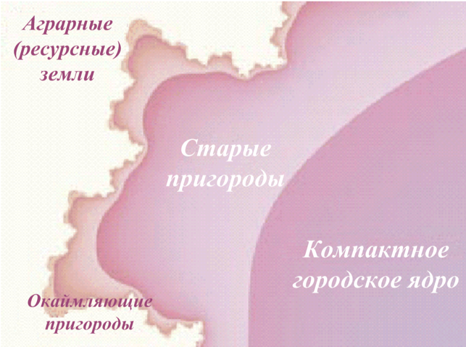
Фрактальное поведение:
а) фрактал, иллюстрирующий самовоспроизводимое подобие;
б) фрактальная концептуализация разрастания пригородов (края существующих контуров становятся точками роста новых)

Slide 13
На основе всего нескольких элементарных правил построения фракталов компьютер может построить необычайно красивую, сложную, изящную картинку с растительным узором, очень похожим на настоящие листья папоротника.
Вероятно, по таким же простым наборам геометрических правил из одной-единственной клетки развивается сложный человеческий организм.
Базовые правила просты, но на их основе создаются объекты поразительной сложности и совершенства.
Фрактальная геометрия, кстати говоря, показала, что суммарная поверхность легких среднестатистического человека по площади не уступает теннисному корту.

Slide 14
Вот еще несколько примеров простых правил организации, по которым строятся самоорганизующиеся системы большой сложности:
Все живые объекты, от вирусов до огромных деревьев, от амеб до слонов, основаны на одном и том же наборе правил организации, зашифрованных в молекулах ДНК, РНК и белков.
Сельскохозяйственная революция (и все, что за ней последовало) началась с открытия: оказывается, люди могут вести оседлый образ жизни, владеть землей, выводить и выращивать зерновые культуры.

Slide 15
«И создал Господь Вселенную, и поместил Землю в центре ее. И создал Господь сушу, и поместил замок в центре ее. И создал Господь человечество, и Церковь в центре его», — таким был основополагающий принцип создания социальных и физических структур в средневековой Европе.
«Бог и мораль давно вышли из моды; человеку следует придерживаться объективной и научной точки зрения, он должен владеть средствами производства и приумножать их, а других людей и природу рассматривать как средства производства», — таков основополагающий принцип промышленной революции.

Slide 16
1. Сложность
Сложность становится следствием коллективного поведения множества взаимодействующих агентов.
Подобные агенты способны порождать обычные явления, такие как колонии муравьев, пробки на дорогах, биржи ценных бумаг, лесные экосистемы и системы цепочки поставки.
Однако сложные системы не всегда сложны в восприятии. Например, моделирование колонии муравьев, выглядит достаточно просто. Здесь каждый муравей живет по следующим трем простым правилам.
Перемещайся случайным образом.
Если найдена пища, отнеси ее часть обратно в колонию и оставь след феромона, который со временем испарится, а затем перейди к правилу 1.
Если след феромона найден, двигайся по нему к пище, а затем перейди к правилу 2.

Slide 17
Распространенный пример того, как простые правила порождают возникающую структуру — это стая птиц. Каждое движение стаи настолько прекрасно, что кажется, будто его специально срежессировали. Более того, движения стаи кажутся более плавными, чем движения любой птицы. Однако стая не имеет никакого управления высокого уровня или даже птицы-вожака. Каждая птица следует простому набору правил, которые она использует для взаимодействия с птицами, находящимися вблизи нее.
Если ты оказалась далеко от других птиц, следуй к ближайшей из них.
Если ты можешь врезаться в другую птицу, поверни в сторону.
В противном случае, лети в том же направлении, что и ближайшая к тебе птица.
Таким образом ведут себя не только стаи птиц: рои пчел, стаи рыб, колонии муравьев, трафик на автостраде. Сложное поведение не обязательно имеет сложные причины.

Slide 18
2. Основные вопросы
Агенты. Это главная идея. В сложных системах существуют автономные объекты, которые взаимодействуют друг с другом при выполнении своих определенных задач.
Агенты приспосабливаются - они должны иметь возможность реагировать на свою среду и, возможно, изменять свое поведение на основе полученной информации.
Сложные системы также характеризуются своими возникающими структурами. Возникающая структура - это логически связанная схема, которая формируется в результате взаимодействия между агентами. Например, процесс формирования всей колонии муравьев не был запрограммирован.

Slide 19
Успешные системы с возникающими структурами часто существуют на грани порядка и хаоса. Если любой организм или организация все время упорядочены или всегда находятся в состоянии хаоса, это предвестник гибели. Однако для существования объекта промежуточное состояние необходимо.
Нужно учиться у природы. Она уже миллиарды лет решала серьезные комбинаторные задачи, поэтому при создании систем на базе агентов, имеет смысл рассматривать паразитизм, симбиоз, репродукцию, генетику, митоз и естественный отбор.

Slide 20
3.Агенты и возникающие структуры
В случае биржи ценных бумаг, тысячи агентов действуют независимо, покупая и продавая конкретные акции и боны. Из этого независимого поведения и возникает напоминающий организм продукт, называемый биржей ценных бумаг. Другими словами, рост и падение на бирже не управляется центральным процессом: они становятся результатом взаимодействия агентов.
Колонии муравьев — возникающие структуры, которые появляются в результате интерактивных действий отдельных муравьев.

Slide 21
Еще одним примером возникающих структур могут служить семьи, организации, общества, рынки, стаи птиц и транспортные пробки.
В ИТ-системах к ним могут относиться
системы цепочек поставки,
планирования,
торговли и электронной коммерции.

Slide 22
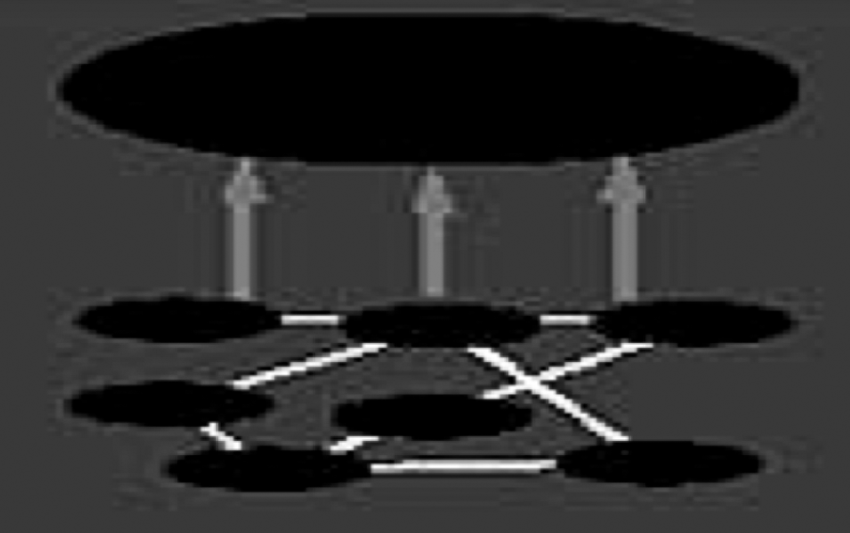
4. Возникновение
Возникновение — это существование логически связанной схемы, которая формируется как результат взаимодействия между агентами.
Локальное взаимодействие можно поднять до уровня глобальной динамики, создавая логически связанную структуру

Slide 23
Возникновение характеризуется несколькими свойствами
В возникающих структурах агенты организуются в целое, которое больше, чем просто сумма составляющих. Части сами по себе не приводят к возникновению структур - необходимо их взаимодействие. Отдельные агенты-личинки не породят возникающую структуру; среда с множеством агентов, такая как система обслуживания торговых операций, поддерживаемая множеством взаимодействующих агентов, может обладать свойствами возникновения.
Простые правила могут генерировать логически связанное новое явление. Например, каждый муравей в колонии имеет очень простые правила, и из этих простых правил может появиться достаточно обширная колония. Агент закупки или поставки тоже может иметь простые правила, приводящие к возникновению новой системы обслуживания склада.

Slide 24
Большинство систем с возникающими структурами порождаются снизу вверх, а не сверху вниз. Обычный инженер, как правило, разрабатывает систему сверху вниз. Этот подход может оказаться весьма полезен, но при определенных обстоятельствах. В живом мире большинство систем возникают из популяции более простых систем. Разработка плана повседневных операций сверху вниз прекрасно подходит для деятельности прогнозируемых организаций. В менее прогнозируемой среде планы сверху вниз легко могут устареть буквально за несколько минут, и здесь подход снизу вверх на базе агентов может привести к очень эффективной возникающей структуре.
Устойчивые возникающие структуры могут стать компонентами более сложных возникающих структур. Другими словами, может быть сформирована иерархия возникающих структур. Именно таким образом природа добивается масштабируемости; любая ИТ-организация может использовать тот же самый механизм.

Slide 25
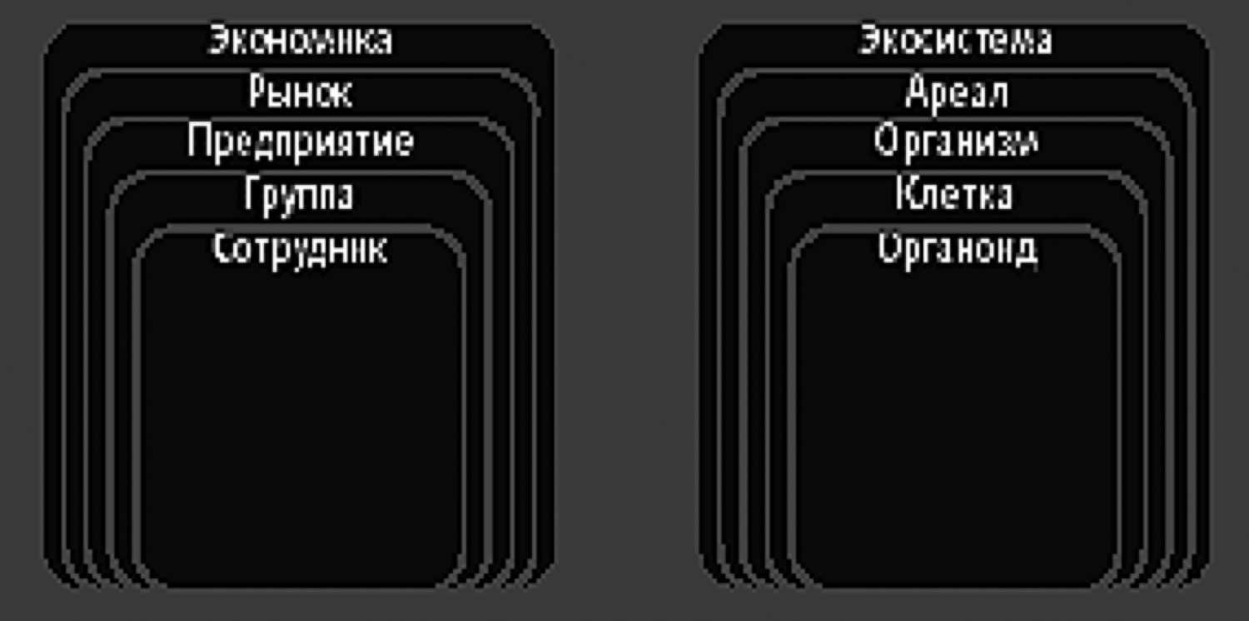
Параллели между бизнесом и биологией
Возникновение — это тот самый раствор между блоками, позволяющий конструировать жизнеспособные структуры.
Более того, новые структуры могут стать строительными блоками для еще более крупных структур, где каждый уровень иерархии существенно отличается от предыдущего и последующего

Slide 26
Агенты и их возникающие структуры могут формировать двунаправленную связь. Агенты способны порождать возникающую структуру, которая может влиять на составляющих ее агентов. Например, биржа ценных бумаг - это возникающая структура отдельных покупателей и продавцов; кроме того, взлеты и падения на таких биржах могут влиять на возможности покупки и продажи их отдельных участников.
Локальное взаимодействие и глобальная динамика могут влиять друг на друга
Овации возникают, когда зрители подхватывают то, что кажется спонтанными синхронными аплодисментами. Другими словами, локальное взаимодействие может породить глобальную динамику, а она может влиять на локальное взаимодействие.

Slide 27
Явления возникновения - это, как правило, устойчивые схемы с меняющимися компонентами. Птицы в стае или автомобили в транспортной пробке могут измениться, а стая и транспортная пробка сохранятся. Покупатели и продавцы в цепочке поставки компании меняются часто, и участники в системе планирования могут каждый день быть разными.
Множества агентов могут быть гомогенными или гетерогенными. Возникающая структура может быть порождена благодаря взаимодействию одинаковых агентов. Однако значительно чаще это происходит в результате действий различных видов агентов, которые функционируют в обществе или в экосистеме. Более крупные организации используют гетерогенность за счет специализации корпоративных ресурсов, определяя различные функции и организуя бизнес-подразделения.

Slide 28
Заключение
При создании систем, состоящих из агентов, следует особое внимание уделять концепции возникновения.
С одной стороны, возникновение может произойти без вашего намерения или согласия, что может быть хорошо и плохо.
С другой стороны, как разработчик системы вы можете попытаться «спроектировать» возникновение, которое вам нужно.
Другими словами, вы можете попытаться спроектировать агентов с таким поведением, какое необходимо для возникновения требуемых структур.

Slide 29
Из всего сказанного можно сделать следующие выводы:
Вы контролируете действия частей, но не целого.
Вы действуете как проектировщик, но итоговую схему не проектируете.
Самоорганизующиеся схемы создаются без центрального руководства со стороны разработчика.
Для получения "критической массы" нужно иметь достаточное количество агентов, действующих параллельно: колония из десяти муравьев маловата.
Части должны взаимодействовать, параллелизма недостаточно. При отсутствии взаимодействий интересное поведение на уровне колонии никогда не проявится.
Стая - это не одна большая птица, а транспортная пробка - не просто множество автомобилей.

Slide 30
Из простых принципов самоорганизации могут проистекать колоссальные технологические достижения, физические структуры, компании и корпорации, культуры и цивилизации.
Системы часто обладают свойством самоорганизации — способностью выстраивать собственную структуру, создавать новые структуры, учиться, видоизменяться, усложняться. На основе относительно простых правил могут возникнуть чрезвычайно сложные формы самоорганизации. А могут и не возникнуть.
Науке известны примеры того, как сложные самоорганизующиеся системы возникают из элементарных правил. Сама наука — это тоже самоорганизующаяся система, которой очень нравится мысль о том, что вся сложность вселенной проистекает из простых исходных правил. Действительно ли это так, науке пока достоверно установить не удалось.

